Slide 1
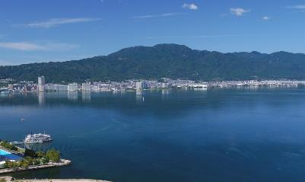
びわ湖大津SDGｓ教育旅行プログラム
概要資料
公益社団法人 びわ湖大津観光協会
Notes:
びわ湖大津観光協会です。
よろしくお願い申し上げます。
京都・大阪からの滋賀県への入口、滋賀を周遊しての出口として交通の便が
とても良い大津市です。
湖と山に挟まれ、春夏秋冬・四季折々の楽しみをご提供させて頂けます。
ただいま大津で大人気の琵琶湖テラス。今年の夏には写真の様に新たなテラスも設けられました。
大変多くのお客様で、皆様も行程に入れる際に時間組を苦慮される場合もあるかと思いますが、
ご提案として朝一午前中の訪問をお勧めいたします。
こちらのびわ湖大津プリンスホテルからチェックアウト後、まず最初に行っていただけばスムーズに山に
上ることが出来、行程をスムーズに進めて頂けると思います。

Slide 2
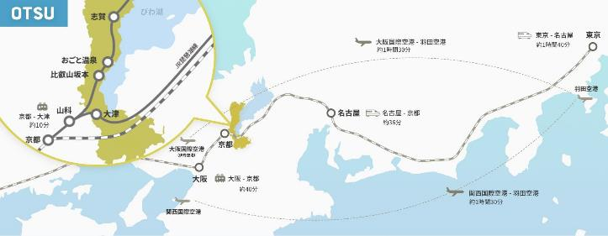
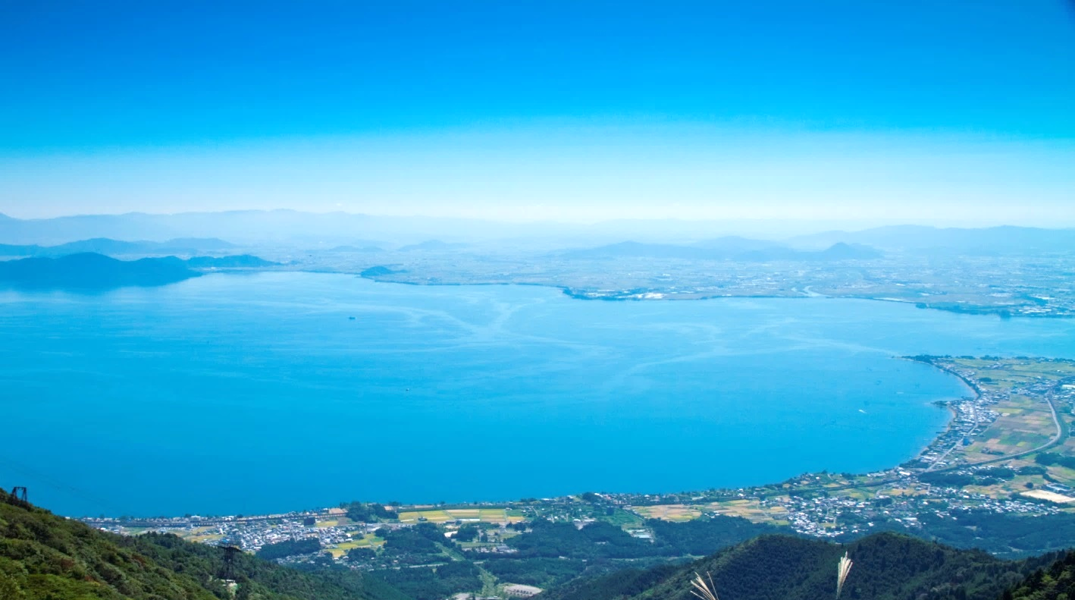
京都の隣、雄大な自然とびわ湖に恵まれた体験学習フィールド びわ湖大津
JRで
JR京都駅
JR大津駅
大津市は琵琶湖のほとり、滋賀県の南西部
京都駅からはJRで9分
名神高速道路の京都東ICから大津ICまで10分
京都市内中心部からは車で30分
9分
バスで
京都東IC
大津IC
10分
Notes:
びわ湖大津観光協会です。
よろしくお願い申し上げます。
京都・大阪からの滋賀県への入口、滋賀を周遊しての出口として交通の便が
とても良い大津市です。
湖と山に挟まれ、春夏秋冬・四季折々の楽しみをご提供させて頂けます。
ただいま大津で大人気の琵琶湖テラス。今年の夏には写真の様に新たなテラスも設けられました。
大変多くのお客様で、皆様も行程に入れる際に時間組を苦慮される場合もあるかと思いますが、
ご提案として朝一午前中の訪問をお勧めいたします。
こちらのびわ湖大津プリンスホテルからチェックアウト後、まず最初に行っていただけばスムーズに山に
上ることが出来、行程をスムーズに進めて頂けると思います。

Slide 3
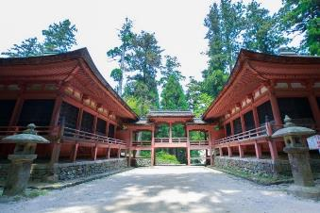
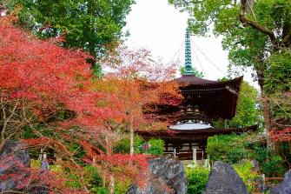
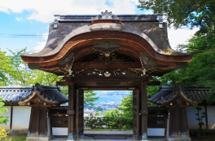
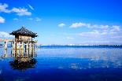
自然と歴史文化にあふれるまち びわ湖大津
自然と人々の暮らしが調和した美しい風景
天智天皇により1350年前に遷都された近江大津京
東海道最後の宿場町「大津宿」
最澄によって創建された、天台宗総本山の比叡山延暦寺
紫式部が源氏物語を起筆したといわれる石山寺
明智光秀の菩提寺である西教寺
松尾芭蕉がその景観を好み、墓も建つ義仲寺
自然と歴史文化にあふれるまち
日本最大にして最古の湖 琵琶湖
琵琶湖は滋賀県にある日本で一番大きな湖。約670k㎡という広大な面積を持ち、京都・大阪など
近畿圏のおよそ1,450万人の生活を支えています。
その歴史は古く、10万年以上の歴史をもつ「古代湖」でもあります。10万年以上の歴史をもつ
「古代湖」は世界でも約20しか存在せず、日本にあるのは琵琶湖だけです。
琵琶湖は生き物の宝庫としても知られ、多くの生き物が生息し、独自の進化をとげた琵琶湖にしか
生息しない「固有種」は約60種にのぼります。
Notes:
びわ湖大津観光協会です。
よろしくお願い申し上げます。
京都・大阪からの滋賀県への入口、滋賀を周遊しての出口として交通の便が
とても良い大津市です。
湖と山に挟まれ、春夏秋冬・四季折々の楽しみをご提供させて頂けます。
ただいま大津で大人気の琵琶湖テラス。今年の夏には写真の様に新たなテラスも設けられました。
大変多くのお客様で、皆様も行程に入れる際に時間組を苦慮される場合もあるかと思いますが、
ご提案として朝一午前中の訪問をお勧めいたします。
こちらのびわ湖大津プリンスホテルからチェックアウト後、まず最初に行っていただけばスムーズに山に
上ることが出来、行程をスムーズに進めて頂けると思います。

Slide 4
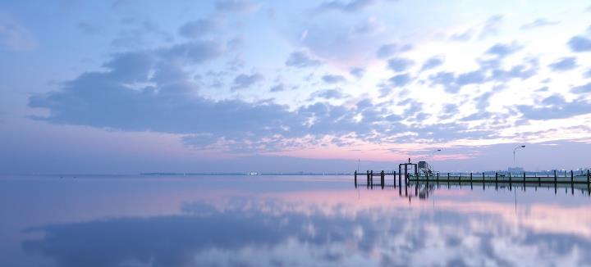
びわ湖大津SDGｓ教育旅行プログラム
びわ湖大津でのSDGs探究型学習
びわ湖大津SDGｓ教育旅行プログラムは、
教育旅行向けのSDGs探究学習プログラムです。
事前学習では、訪問先について調べるだけでなく、
皆さんが住む地域の課題についても考えてみましょう。
現地学習では体験学習を通して、
大津市の課題や取組についても学びます。
事後学習では現地での体験を通じた気づきや学びから、
あなたの地域に生かす
あなた自身のSDGｓの取組についても考えてみましょう。
事前学習
現地学習
事後学習
びわ湖大津で実施する体験学習や自主研修を現地学習と位置づけ、事前事後学習を組み合わせたSDGｓ探究型学習
自然
歴史
●６つのテーマから選ぶ体験学習プログラム
環境
文化
びわ湖でのウォータースポーツ体験や伝統産業や自然体験などを、６つの
学習テーマに分類しています。自分たちが体験するプログラムがどんな学び
につながるのかをわかりやすくイメージできます。
産業
経済
●各プログラムごとに関連するSDGsゴールを設定
各プログラムがSDGｓ17の目標のどれに該当するのかを示しています。
日々のSDGｓ学習につなげやすく、はじめてＳＤＧｓを学ぶ児童生徒向け
としてもわかりやすい教材となっています。
Notes:
びわ湖大津観光協会です。
よろしくお願い申し上げます。
京都・大阪からの滋賀県への入口、滋賀を周遊しての出口として交通の便が
とても良い大津市です。
湖と山に挟まれ、春夏秋冬・四季折々の楽しみをご提供させて頂けます。
ただいま大津で大人気の琵琶湖テラス。今年の夏には写真の様に新たなテラスも設けられました。
大変多くのお客様で、皆様も行程に入れる際に時間組を苦慮される場合もあるかと思いますが、
ご提案として朝一午前中の訪問をお勧めいたします。
こちらのびわ湖大津プリンスホテルからチェックアウト後、まず最初に行っていただけばスムーズに山に
上ることが出来、行程をスムーズに進めて頂けると思います。

Slide 5
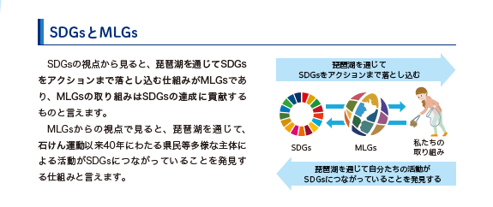
びわ湖大津SDGｓ教育旅行プログラム
滋賀県独自の取り組み
琵琶湖版SDGs「マザーレイクスゴールズ（MLGs）」
世界農業遺産「琵琶湖システム」
「琵琶湖システム」とは
琵琶湖に住む魚の生態を巧みに利用した「エリ漁」や「魚のゆりかご水田」、琵琶湖の環境に配慮した農業や森林保全活動など、森・川・水田と湖のつながりのこと。
滋賀県で千年以上に渡り受け継がれてきた、
世界的にも貴重な農林水産業の形です。
Notes:
びわ湖大津観光協会です。
よろしくお願い申し上げます。
京都・大阪からの滋賀県への入口、滋賀を周遊しての出口として交通の便が
とても良い大津市です。
湖と山に挟まれ、春夏秋冬・四季折々の楽しみをご提供させて頂けます。
ただいま大津で大人気の琵琶湖テラス。今年の夏には写真の様に新たなテラスも設けられました。
大変多くのお客様で、皆様も行程に入れる際に時間組を苦慮される場合もあるかと思いますが、
ご提案として朝一午前中の訪問をお勧めいたします。
こちらのびわ湖大津プリンスホテルからチェックアウト後、まず最初に行っていただけばスムーズに山に
上ることが出来、行程をスムーズに進めて頂けると思います。

Slide 6
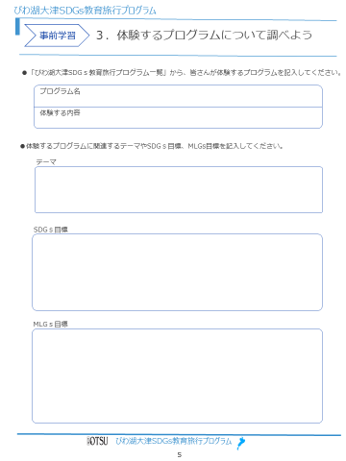
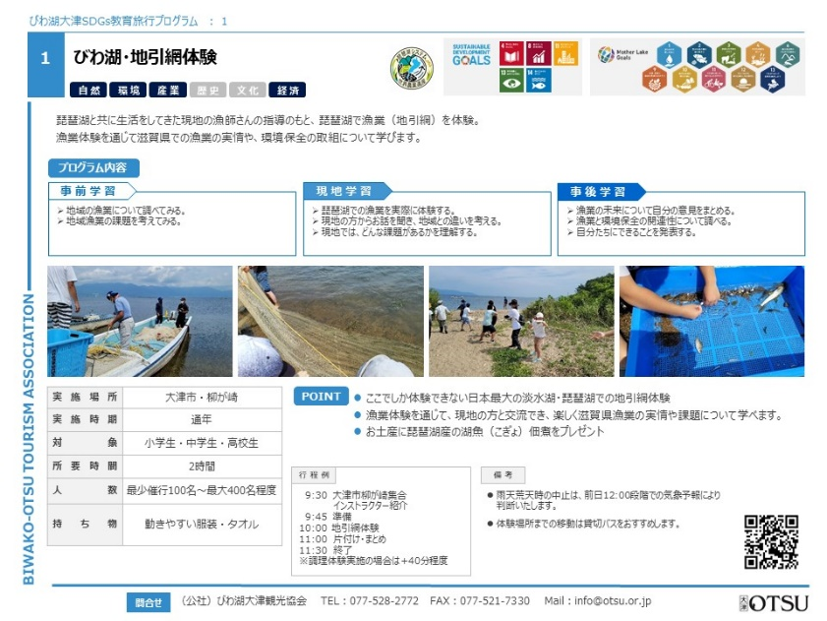
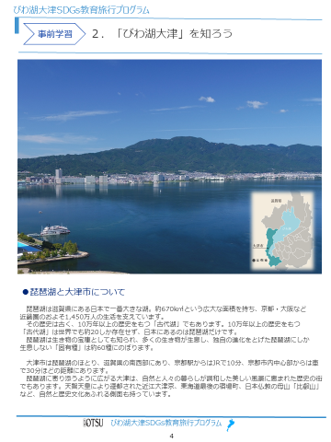
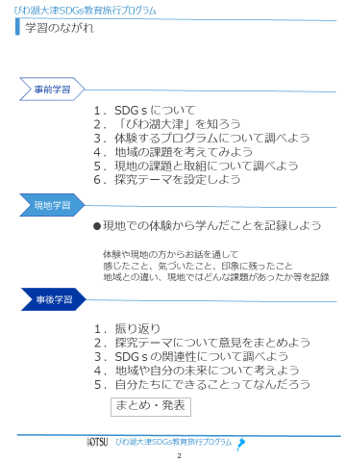
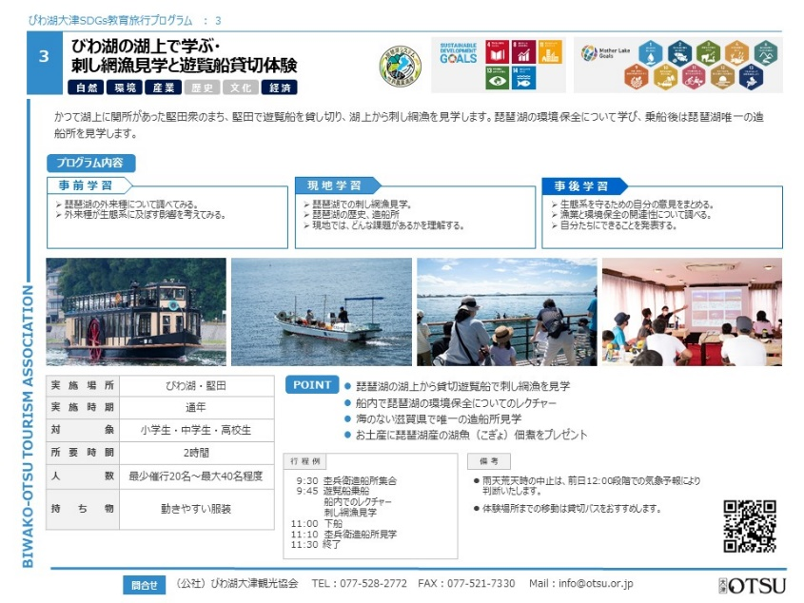
びわ湖大津SDGｓ教育旅行プログラム
事前事後学習用ワークシート
プログラム紹介シート
SDGs探究学習の事前事後学習用ワークシートをご用意しています。
各プログラムの概要や学習ポイントを
まとめた資料をご用意しています。
ＳＡＭＰＬＥ
ＳＡＭＰＬＥ

Slide 7
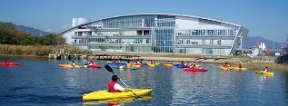
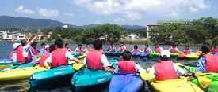
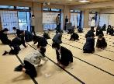
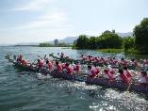
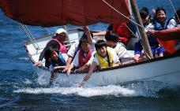
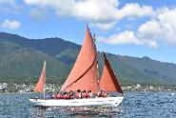
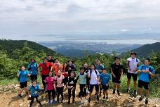
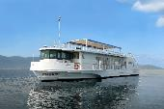
びわ湖大津SDGｓ教育旅行プログラム
①びわ湖・地引網体験
②びわ湖フィッシング・外来魚駆除釣り体験
③びわ湖の湖上で学ぶ・刺し網漁見学と遊覧船貸切体験
④江戸時代の東海道大津宿名産、民俗絵画「大津絵」体験
⑤町人文化の華-大津祭お囃子体験と大津百町散策
⑥1300年の歴史、三井寺（園城寺）の森・森林修復体験と特別公開見学
⑦かるたの聖地・近江神宮での競技かるた体験
⑧環境体験によるびわ湖の自然を学ぶ
⑨防災による自然災害への対処を学ぶ
⑩チームビルドによる共生力など非認知能力を養う
⑪プログラミングによる論理的思考力を養う
⑫自然素材を用いた造形による創造力を養う
⑬【宿泊施設で実施】ヨシ紙センサーランプづくり
⑭【宿泊施設で実施】ヨシ紙笛づくり
⑮比叡山トレッキング3時間コース（難易度：やさしい）
⑯比叡山トレッキング5時間コース（難易度：ふつう）
⑰比叡山トレッキング7時間コース（難易度：ややむずかしい）
⑱びわ湖自然学習 カヤック体験プラン
⑲びわ湖自然学習 イッチ団結プラン
⑳びわ湖自然学習 びわ湖満喫プラン
㉑【宿泊施設で実施】SDGs学習「マイプラ」
㉒環境学習船「megumi」びわ湖環境体験学習
㉓環境の語り部学習
㉔比叡山 坐禅体験
㉕比叡山 写経体験
㉖ヨシ笛（パンパイプ）作り体験と琵琶湖環境学習
Notes:
びわ湖大津観光協会です。
よろしくお願い申し上げます。
京都・大阪からの滋賀県への入口、滋賀を周遊しての出口として交通の便が
とても良い大津市です。
湖と山に挟まれ、春夏秋冬・四季折々の楽しみをご提供させて頂けます。
ただいま大津で大人気の琵琶湖テラス。今年の夏には写真の様に新たなテラスも設けられました。
大変多くのお客様で、皆様も行程に入れる際に時間組を苦慮される場合もあるかと思いますが、
ご提案として朝一午前中の訪問をお勧めいたします。
こちらのびわ湖大津プリンスホテルからチェックアウト後、まず最初に行っていただけばスムーズに山に
上ることが出来、行程をスムーズに進めて頂けると思います。

Slide 8
びわ湖大津SDGｓ教育旅行プログラム
プログラム一覧①～⑬
No. | タイトル | 野外 屋外 | 体験エリア | 内容 | テーマ |  |  |  |  |  | SDGｓ |  |  |  |  |  |  |  | MLGｓ | 琵琶湖 システム | 所要時間 | 人数
 |  |  |  |  | 自然 | 環境 | 産業 | 歴史 | 文化 | 経済 | 4 | 7 | 8 | 11 | 12 | 13 | 14 | 15
1 | びわ湖・地引網体験 | 野外 | びわ湖・柳が崎 | ①地引網体験 ②地元漁師とのふれあい | ● | ● | ● |  |  | ● | 4 |  | 8 | 11 |  | 13 | 14 |  | ⑤⑦⑧以外 | ● | ２時間 | 100～400人
2 | びわ湖フィッシング・外来魚駆除釣り体験 | 野外 | びわ湖・雄琴 | ①フィッシング体験 ②外来魚駆除 ③地元漁師とのふれあい | ● | ● |  |  |  | ● | 4 |  | 8 | 11 |  | 13 | 14 |  | ⑤⑦⑧以外 | ● | ２時間30分 | 40～200人
3 | びわ湖の湖上で学ぶ・刺し網漁体験と遊覧船貸切体験 | 野外 | びわ湖・堅田 | ①遊覧船貸切 ②船内レクチャー ③刺し網漁見学 ④湖族の歴史 ⑤琵琶湖造船業 | ● | ● | ● |  |  | ● | 4 |  | 8 | 11 |  | 13 | 14 |  | ⑤⑦⑧以外 | ● | ２時間 | 20～40人
4 | 江戸時代・東海道大津宿名産、民俗絵画「大津絵」体験 | 屋内 | 大津市内 | ①大津絵体験 ②伝統工芸レクチャー |  |  | ● | ● | ● | ● | 4 |  | 8 | 11 |  |  |  |  | ⑨⑩⑬ |  | ２時間 | 10～40人
5 | 町人文化の華-大津祭お囃子体験と大津百町散策 | 屋内 | 大津百町 | ①大津祭歴史文化レクチャー ②お囃子体験 ③山車見学 ④百町（町家・宿場町）散策 |  |  | ● | ● | ● | ● | 4 |  | 8 | 11 |  |  |  |  | ⑨⑩⑬ |  | 2時間 体験70分 ＋散策50分～ | 10～40人
6 | 1300年の歴史 三井寺（園城寺）の森・植樹体験と特別公開見学 | 野外 | 園城寺（三井寺） | ①植樹体験 ②文化財保護レクチャー ③国宝重要文化財見学 | ● | ● |  | ● | ● | ● | 4 |  | 8 | 11 |  | 13 |  | 15 | ⑤⑥⑦⑧⑩ |  | ２時間 | 10～40人
7 | かるたの聖地・競技かるた体験 | 屋内 | ①近江神宮（近江勧学館） または ②宿泊ホテル | ①レクチャー ②競技かるた体験 |  |  |  | ● | ● |  | 4 |  |  | 11 |  |  |  |  | ⑨⑩⑬ |  | 1時間30分 （レクチャー45分・競技45分） | 10～100人
8 | 環境体験によるびわ湖の自然を学ぶ | 野外 | びわ湖・雄琴 | ①カヌーでヨシ帯観察 ②ドラゴンボート体験 ③ヨシ紙笛づくり | ● | ● |  |  |  |  | 4 | 7 |  |  |  |  | 14 | 15 | ⑤⑦⑧以外 | ● | 4～5時間 | 20～240人
9 | 防災による自然災害への対処を学ぶ | 野外 | びわ湖・雄琴 | ドラゴンボート体験＋防災学習を加えたプログラム | ● | ● |  |  |  |  | 4 | 7 |  |  |  |  | 14 | 15 | ⑤⑦⑧以外 | ● | 4～5時間 | 20～120人
10 | チームビルドによる共生力など非認知能力を養う | 野外 | びわ湖・雄琴 | ドラゴンボート体験で協調性を育み、自然のなかで非認知能力を高めるプログラム | ● | ● |  |  |  |  | 4 | 7 |  |  |  |  | 14 | 15 | ⑤⑦⑧以外 | ● | 4～5時間 | 20～240人
11 | プログラミングによる論理的思考力を養う | 野外 | びわ湖・雄琴 | ①プランクトン観察 ②プログラミング体験 ③カヌーでヨシ帯観察 | ● | ● |  |  |  |  | 4 | 7 |  |  |  |  | 14 | 15 | ⑤⑦⑧以外 |  | 4～5時間 | 20～120人
12 | 自然素材を用いた造形による創造力を養う | 屋内 | 雄琴 | びわ湖の環境について重要な役割を担っているヨシについて学ぶヨシ紙を使った笛づくり（クラフト）体験＋和紙コースターづくり | ● | ● |  |  |  |  | 4 |  |  |  |  | 13 | 14 | 15 | ⑤⑦⑧以外 |  | 3時間 | 20～80人
13 | 【宿泊施設で実施】ヨシ紙LEDセンサーランプづくり | 屋内 | 宿泊ホテル | びわ湖の環境について重要な役割を担っているヨシを活用したLEDセンサーランプ作り体験 | ● | ● |  |  |  |  | 4 | 7 |  |  |  | 13 | 14 | 15 | ⑤⑦⑧以外 |  | 1.5時間 | 40～200人
Notes:
びわ湖大津観光協会です。
よろしくお願い申し上げます。
京都・大阪からの滋賀県への入口、滋賀を周遊しての出口として交通の便が
とても良い大津市です。
湖と山に挟まれ、春夏秋冬・四季折々の楽しみをご提供させて頂けます。
ただいま大津で大人気の琵琶湖テラス。今年の夏には写真の様に新たなテラスも設けられました。
大変多くのお客様で、皆様も行程に入れる際に時間組を苦慮される場合もあるかと思いますが、
ご提案として朝一午前中の訪問をお勧めいたします。
こちらのびわ湖大津プリンスホテルからチェックアウト後、まず最初に行っていただけばスムーズに山に
上ることが出来、行程をスムーズに進めて頂けると思います。

Slide 9
びわ湖大津SDGｓ教育旅行プログラム
プログラム一覧⑭～㉖
No. | タイトル | 野外 屋外 | 体験エリア | 内容 | テーマ |  |  |  |  |  | SDGｓ |  |  |  |  |  |  |  | MLGｓ | 琵琶湖 システム | 所要時間 | 人数
 |  |  |  |  | 自然 | 環境 | 産業 | 歴史 | 文化 | 経済 | 4 | 7 | 8 | 11 | 12 | 13 | 14 | 15
14 | 【宿泊施設で実施】ヨシ紙笛づくり | 屋内 | 宿泊ホテル | びわ湖の環境について重要な役割を担っているヨシについて学ぶヨシ紙を使った笛づくり（クラフト）体験 | ● | ● |  |  |  |  | 4 |  |  |  |  | 13 | 14 | 15 | ⑤⑦⑧以外 |  | 1.5時間 | 40～200人
15 | 比叡山トレッキング3時間コース（難易度：やさしい） | 野外 | 比叡山 | びわ湖の源となる山々の自然と、比叡山延暦寺の歴史や伝承文化を学ぶ | ● | ● |  | ● | ● |  | 4 |  |  | 11 |  | 13 |  | 15 | ⑤⑦⑧以外 |  | 3時間 | 30～300人
16 | 比叡山トレッキング5時間コース（難易度：ふつう） | 野外 | 比叡山 | びわ湖の源となる山々の自然と、比叡山延暦寺の歴史や伝承文化を学ぶ | ● | ● |  | ● | ● |  | 4 |  |  | 11 |  | 13 |  | 15 | ⑤⑦⑧以外 |  | 5時間 | 30～300人
17 | 比叡山トレッキング7時間コース（難易度：ややむずかしい） | 野外 | 比叡山 | びわ湖の源となる山々の自然と、比叡山延暦寺の歴史や伝承文化を学ぶ | ● | ● |  | ● | ● |  | 4 |  |  | 11 |  | 13 |  | 15 | ⑤⑦⑧以外 |  | 7時間 | 30～300人
18 | びわ湖自然体験学習 カヤック体験プラン | 野外 | びわ湖・蓬莱 | 琵琶湖・比良山のふもと、水と緑あふれる蓬莱浜でのカヤック体験 | ● | ● |  |  |  |  | 4 | 7 |  |  |  |  | 14 | 15 | ⑤⑦⑧以外 | ● | 2時間30分 | 40～400人
19 | びわ湖自然体験学習 イッチ団結プラン | 野外 | びわ湖・蓬莱 | カヤック体験に加えクラス対抗レース、野外チームビルディングを加えた一番人気のプラン | ● | ● |  |  |  |  | 4 | 7 |  |  |  |  | 14 | 15 | ⑤⑦⑧以外 | ● | 4時間30分 | 40～400人
20 | びわ湖自然体験学習 びわ湖満喫プラン | 野外 | びわ湖・蓬莱 | カヤック体験・クラス対抗レース＋ヨットセーリング。環境講話やSDGｓ講話も可能 | ● | ● |  |  |  |  | 4 | 7 |  |  |  |  | 14 | 15 | ⑤⑦⑧以外 | ● | 4時間30分 | 40～400人
21 | 【宿泊施設で実施】SDGｓ学習「マイプラ」 | 屋内 | 宿泊ホテル | 公認ファシリテーターによる講話を通じて、自分たちの地域の問題を「自分ゴト」として考えるＳＤＧｓ学習 | ● | ● |  |  |  |  | 4 | 7 |  |  |  |  | 14 | 15 | ⑤⑦⑧以外 | ● | 2時間30分 | 20～200人
22 | 環境学習船「megumi」で学ぶびわ湖環境体験学習 | 屋内 | びわ湖・浜大津他各港発着 | 観光学習船「megumi」の貸切チャーター体験を通じ、琵琶湖の水質調査、プランクトン観察 | ● | ● | ● |  |  | ● | 4 | 7 | 8 | 11 |  | 13 | 14 |  | ⑤⑦⑧以外 | ● | 2時間30分 | 40～80人
23 | 環境の語り部 | 野外 | 大津市内 | 地元在住の環境の語り部からびわ湖の環境保全について学ぶ | ● | ● |  | ● | ● | ● | 4 |  | 8 | 11 |  | 13 | 14 | 15 | ⑨⑩⑬ |  | 30～50分 | 40人～
24 | 比叡山 坐禅体験 | 屋内 | 比叡山延暦寺 | 天台宗の総本山比叡山延暦寺で坐禅体験を通じ自分に向き合う。 |  |  |  | ● | ● |  | 4 |  |  |  |  |  |  | 15 | ⑨⑩⑬ |  | 60分 | 20～250人
25 | 比叡山 写経体験 | 屋内 | 比叡山延暦寺 | 天台宗の総本山比叡山延暦寺で写経験を通じ自分に向き合う。 |  |  |  | ● | ● |  | 4 |  |  |  |  |  |  | 15 | ⑨⑩⑬ |  | 90分 | 20～85人
26 | ヨシ笛（パンパイプ）作り体験と琵琶湖環境学習 | 屋内 | 大津市内 | 琵琶湖の湖畔に生える葦（ヨシ）を材料とした「ヨシ笛」の作成を通じて。びわ湖の環境保全について学ぶ |  | ● |  | ● | ● | ● | 4 |  |  | 11 |  | 13 | 14 | 15 | ⑨⑩⑬ |  | 30～50分 | 40人～
Notes:
びわ湖大津観光協会です。
よろしくお願い申し上げます。
京都・大阪からの滋賀県への入口、滋賀を周遊しての出口として交通の便が
とても良い大津市です。
湖と山に挟まれ、春夏秋冬・四季折々の楽しみをご提供させて頂けます。
ただいま大津で大人気の琵琶湖テラス。今年の夏には写真の様に新たなテラスも設けられました。
大変多くのお客様で、皆様も行程に入れる際に時間組を苦慮される場合もあるかと思いますが、
ご提案として朝一午前中の訪問をお勧めいたします。
こちらのびわ湖大津プリンスホテルからチェックアウト後、まず最初に行っていただけばスムーズに山に
上ることが出来、行程をスムーズに進めて頂けると思います。

